Slide 1


Общественная инспекция по делам инвалидов
в городе Москве
Благотворительный фонд социальной поддержки граждан «Соинтеграция»
Михайлова Ольга Викторовна –
президент Благотворительного фонда социальной поддержки граждан «Соинтеграция» , руководитель Общественной инспекции по делам инвалидов
в городе Москве
Москва, 2014

Slide 2
Цель работы Общественной инспекции
создание условий для сотрудничества и взаимодействия общественных организаций инвалидов, других некоммерческих организаций и заинтересованных физических лиц с органами государственной власти города Москвы, субъектами градостроительной деятельности и собственниками объектов в целях формирования в городе Москве доступной для маломобильных инвалидов среды жизнедеятельности, защиты их прав, свобод и законных интересов, повышения качества жизни горожан.

Slide 3
Задачи Общественной инспекции
обследование и независимая экспертиза действующих объектов городской инфраструктуры (независимо от формы собственности и ведомственной принадлежности) на предмет их доступности для нужд инвалидов;
консультирование субъектов градостроительной деятельности по вопросам формирования доступной для маломобильных граждан городской среды;
независимая экспертиза объектов нового строительства в спорных случаях;
согласование объемов и структуры мероприятий при реконструкции и капитальном ремонте памятников истории и архитектуры и других объектов, которые невозможно полностью приспособить для нужд инвалидов;
общественный контроль за работами по адаптации для инвалидов особо значимых городских социальных объектов;
информирование органов социальной защиты населения города Москвы о нарушениях прав инвалидов на новых объектах городской инфраструктуры, введенных с нарушением требований доступности для инвалидов;
расширение участия общественности и бизнес-сообщества в работе по формированию в городе Москве безбарьерной среды жизнедеятельности; привлечение профильных специалистов, обладающих специальными знаниями и навыками, к этой деятельности;

Slide 4
Информация о количественном составе Общественной инспекции
 | 2010 | 2011 | 2012 | 2013 | 2014
Принято анкет | 23 | - | 58 | 14 | -
Отобрано по критериям | 17 | - | 38 | 11 | -
Обучено и заключены договоры | 17 | 17 | 47 | 58 | 32

Slide 5
Информация о составе Общественной инспекции
 | 2010 | 2011 | 2012 | 2013 | 2014
Количество инспекторов, имеющих инвалидность | 9 | 9 | 25 | 23 | 15
Количество инспекторов, имеющих в составе своей семьи инвалидов | 3 | 3 | 8 | 8 | 5
Количество инспекторов, представляющих региональные и местные общественные объединения инвалидов | 15 | 15 | 22 | 19 | 10

Slide 6
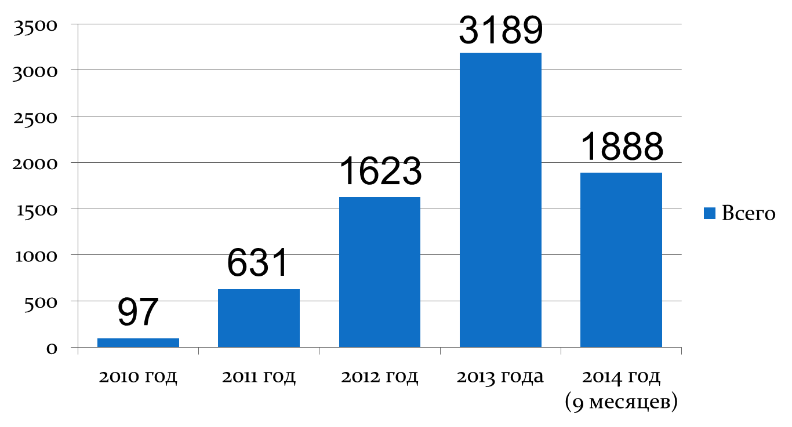
Общее количество обследованных объектов в 2010-2014гг.

Slide 7
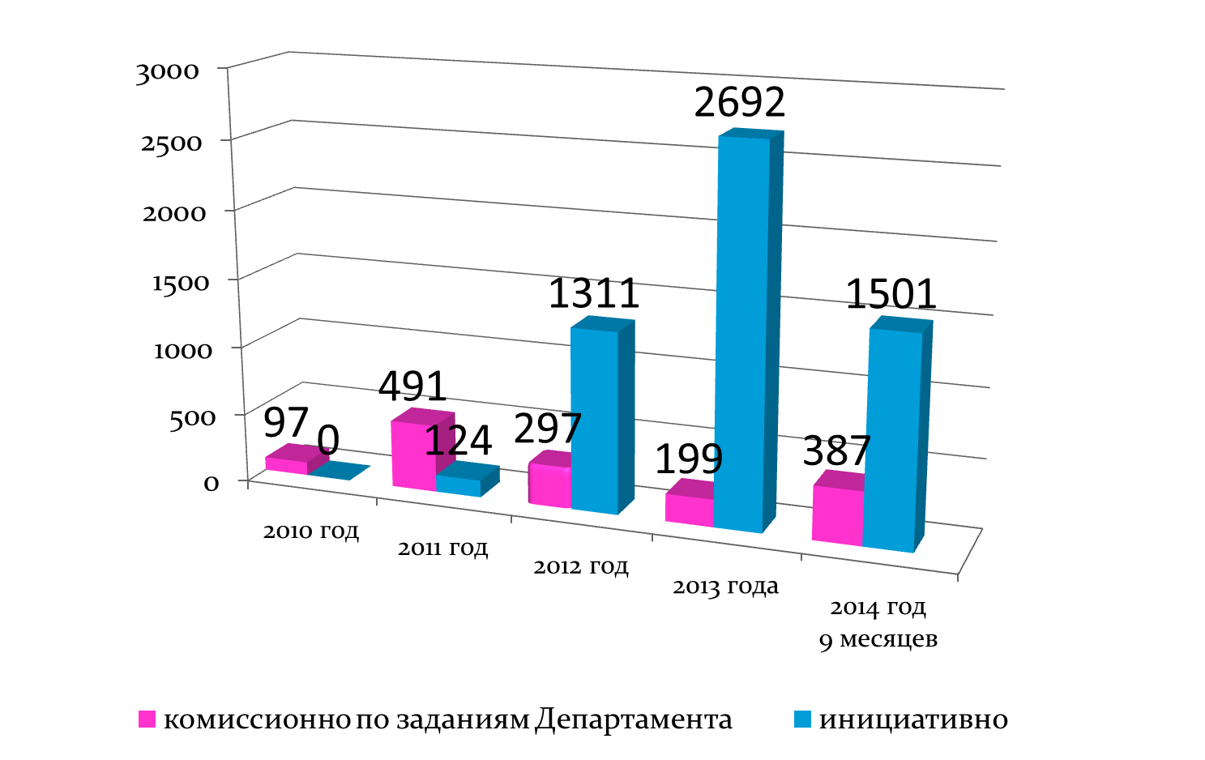
Структура обследований за 2010-2013 гг.

Slide 8
Всего в 2013 году в Инспекцию поступило
44 обращений от граждан (25 обращений) и юридических лиц (17 обращений),
в том числе от москвичей - 42,
из Краснодарского края - 1,
из Нижегородской области – 1
(по сравнению с 2013 годом – 79 обращений)
В 2014 года по состоянию на 30 сентября
поступило 24 обращая от граждан и юридических лиц

Slide 9
Основными, типичными недостатками, выявляемыми Инспекцией, являются:
низкое качество работ по адаптации города для инвалидов, несоблюдение технологии их проведения, особенно при обустройстве пешеходно-транспортной инфраструктуры (например, при укладке тактильных поверхностей на пешеходных переходах);
игнорирование заказчиками и строителями и, соответственно, несоблюдение установленных требований действующего законодательства при оборудовании внутренних помещений общественных зданий (особенно входных групп, путей передвижения, санузлов);
отсутствие мотивации у собственников (балансодержателей) к проведению адаптационных мероприятий в рамках осуществления плановых ремонтно – строительных работ ввиду непонимания проблем инвалидов и незнания современных подходов к градостроительству на принципах «универсального дизайна»;
отсутствие обратной связи с собственниками объектов;
малое количество инспекторов (с учетом расширения границ Московского региона и присоединения Троицкого и Новомосковского административных округов).

Slide 10
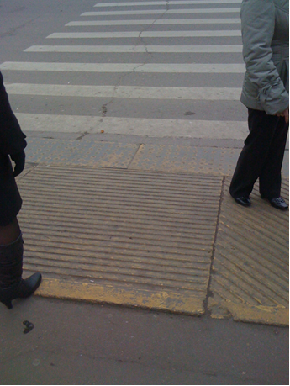
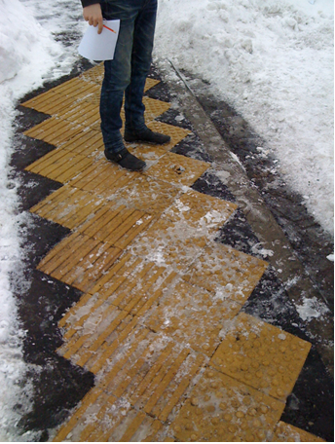
Безбарьерная среда в Москве
Правильно
Не правильно

Slide 11
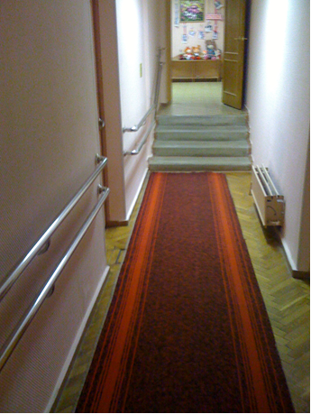
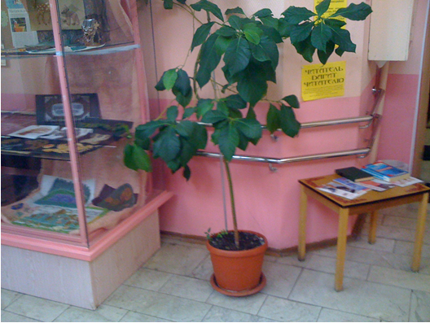
Безбарьерная среда в Москве
Правильно
Не правильно

Slide 12
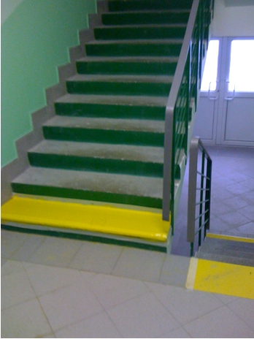
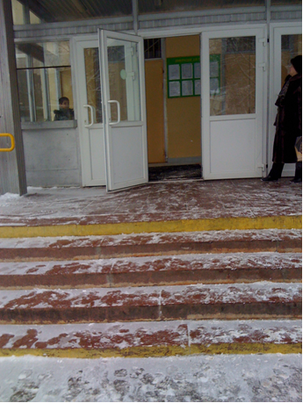
Безбарьерная среда в Москве
Правильно
Не правильно

Slide 13
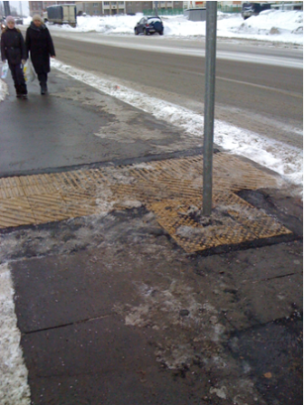
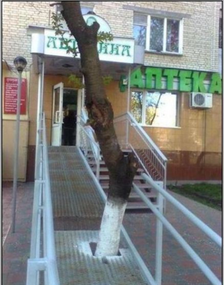
Безбарьерная среда в Москве
Правильно
Не правильно

Slide 14
Информация о деятельности и составе Общественной инспекции, а также отчеты о проделанной работе размещаются на сайтах
www. invainspektor.msk.ru
www. инваинспектор.рф
www. moscow-cointegration.ru
Контактная информация:
Адрес: 127473, г. Москва, ул. Краснопролетарская, д.16, стр.1
а/я «Соинтеграция»
Телефон/факс - 8(495)935-00-08
e-mail: cointegration2010@gmail.com
Кураторы проекта – Лобанова Надежда Валентиновна;
Маркин Андрей Иванович 8-965-365-68-62;
Березина Юлия Николаевна 8-906-717-62-39.

